Slide 1
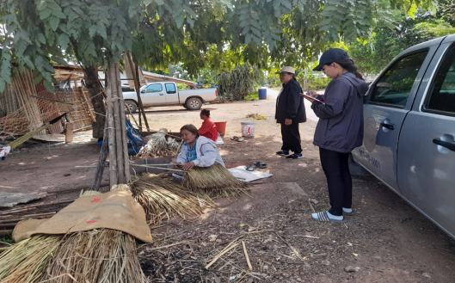
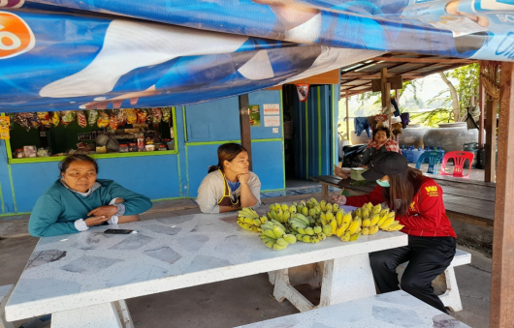
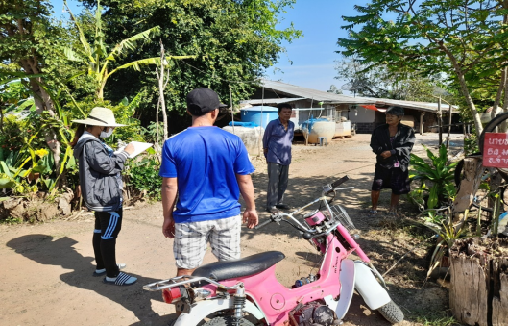
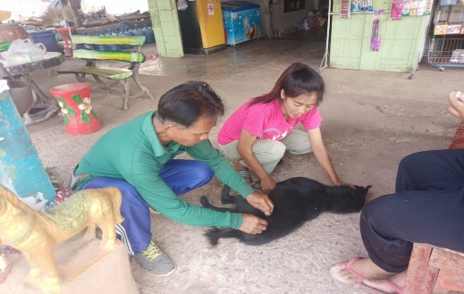
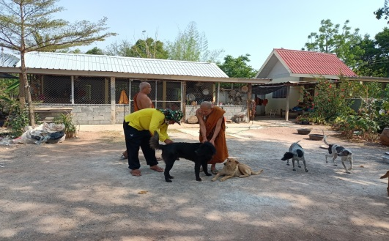
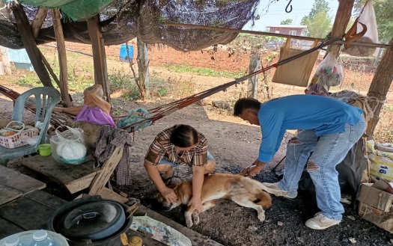
จดหมายข่าว
องค์การบริหารส่วนตำบลลำสนธิ
ตำบลลำสนธิ อำเภอลำสนธิ จังหวัดลพบุรี
วัน อังคาร ที่ 25 มกราคม พ.ศ.2566
วัน อังคารที่ 25 มกราคม พ.ศ.2566 องค์การบริหารส่วนตำบลลำสนธิ จัดโครงการสัตว์ปลอดโลก คนปลอดภัย จากพิษสุนัขบ้า โดยนางวันทนา บุญหรรษา นายกองค์การบริหารส่วนตำบลลำสนธิ ได้มอบหมายให้ลงพื้นที่ออกสำรวจสุนัขและแมว และออกพื้นที่ฉีดวัคซีนป้องกันโรคพิษสุนัขบ้า ให้กับประชาชนที่ขึ้นทะเบียน
“ซื่อสัตย์ สุจริต มุ่งผลสัมฤทธิ์ของงาน ยึดมั่นมาตรฐาน บริการด้วยความเป็นธรรม”

